Slide 1
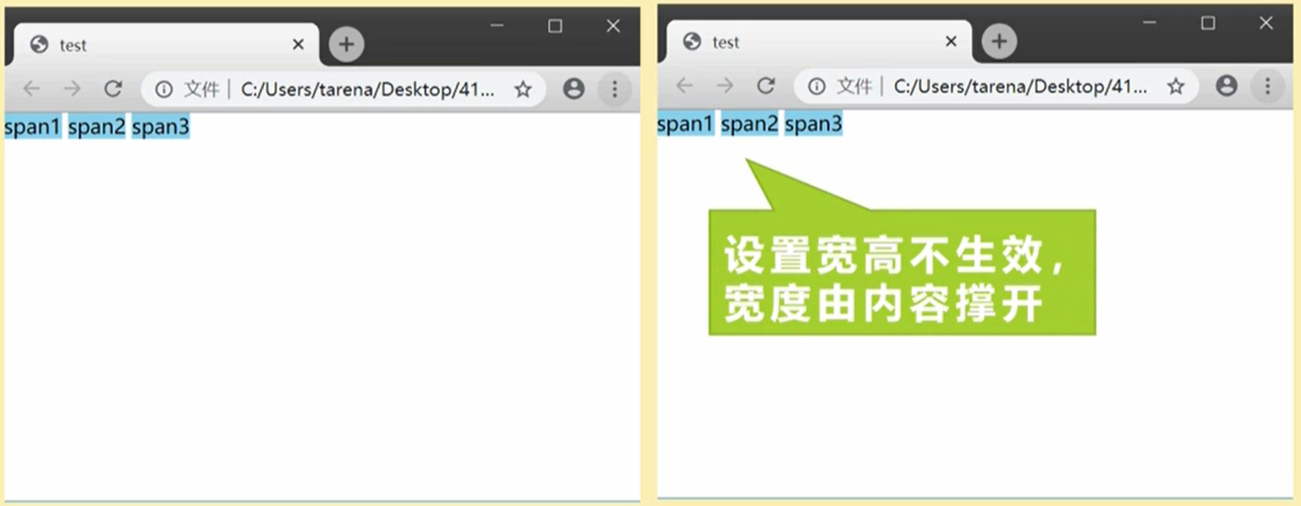
行元素特点
行元素在一行显示
设置宽高无效
换行可被解析
只有水平方向的外边距生效

Slide 2
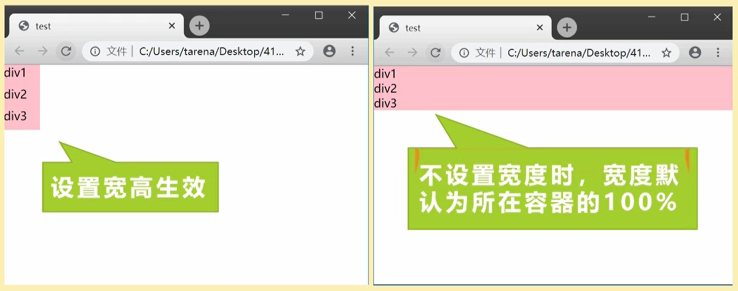
块元素特点
块元素独占一行显示
设置宽高有效
不设置宽度时，宽度默认为所在容器的100%
设置内边距和外边距均有效

Slide 3
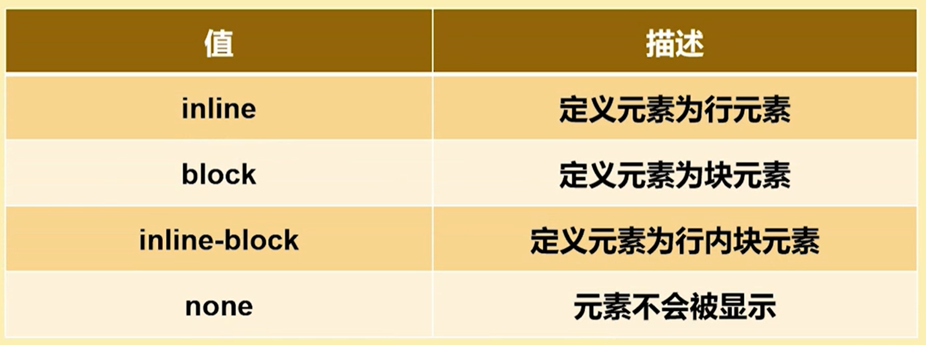
display属性
行内块元素
元素在一行显示
设置宽高有效
内边距和外边距均生效

Slide 4
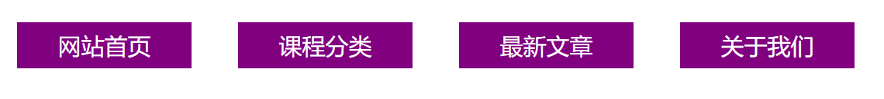
文档流
元素在文档中所占的位置就叫文档流
float:left || right

Slide 5
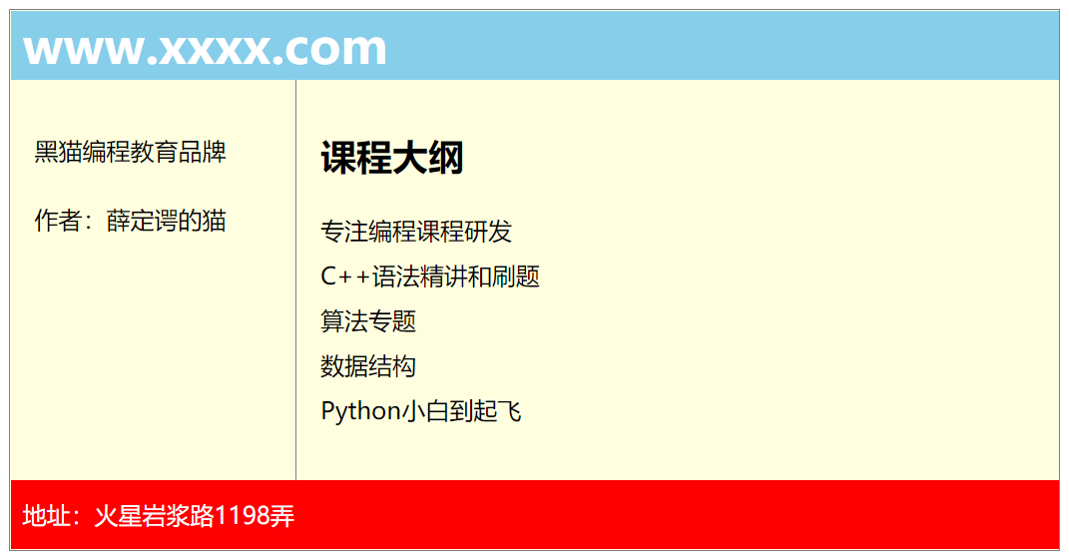
内容简介

Slide 6
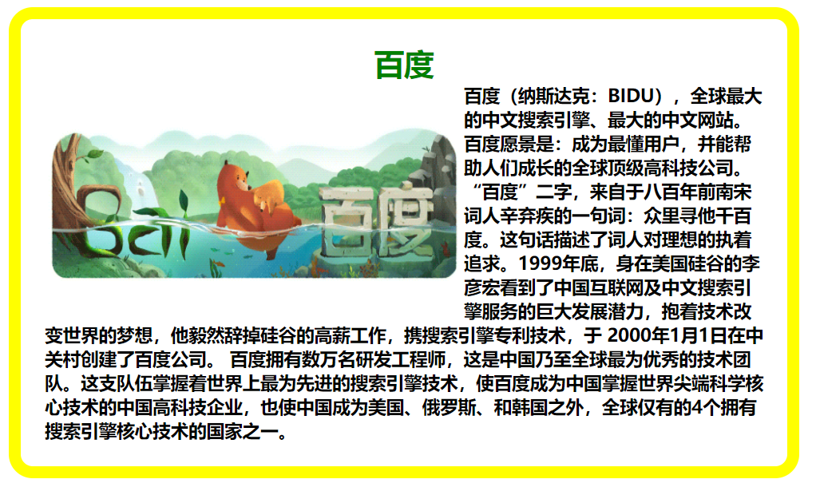
图文混排

